Slide 1
Típushelyes cachelés
Most akár 7000%-kal gyorsabban!

Slide 2
Kontextus
A programozás alapjai 2 nagy házi feladat
„Konfiguráció beolvasó”
Olvassunk be fájlból
.properties file-hoz hasonló szintaxissal
Le lehessen kérdezni adott T-ként a beolvasott értéket
Cacheljük el az utolsó lekérdezett típushoz az értéket
Milyen típusa van?
Honnan tudom megállapítani, hogy megint olyan típust szeretnének lekérdezni?
Ismeretlenek fordításkor a típusok
Gyors legyen, mert cache
Notes:
A típusok bár ismertek lehetnek fordításkor, a sorrendje a hívásuknak nem az, mivel a különbőző típusú lekérdezések futásidőtől függhetnek.

Slide 3
Cache
Tárolni kell dinamikus típusokat
Legyen egy polimorf osztály, akinek kell cache, majd örököl
Honnan fogjuk tudni, hogy mi van a cachebe?
Eltárolunk valami információt, ami alapján valahogy megkülönböztetünk típusokat
Dinamikus típusban már benne van, amire szükségünk van
Hogy tudjuk meg a dinamikus típust?
virtual int get_type() = 0;
Visitor

Slide 4
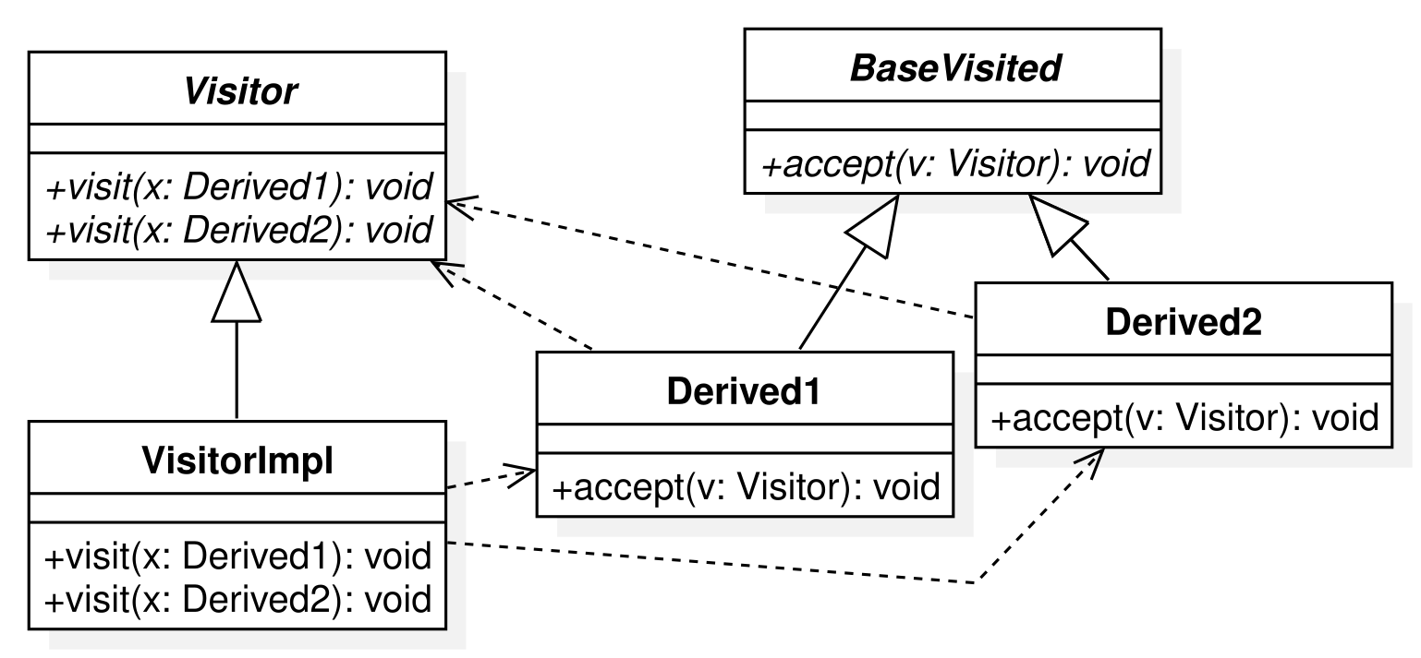
Visitor gyorstalpaló
BaseVisited, Visitor absztrakt
Konkrét visitor:
VisitorImpl
Konkrét leszármazottak:
Derived1
Derived2
Kétlépéses tánc
BaseVisited->accept(Visitor)
VisitorImpl->visit(DerivedN)
Zárja az osztályhalmazt!

Slide 5
Kinyitjuk!
“All problems in computer science can be solved by another level of indirection” – David Wheeler
Válasszuk szét a Visitort jelölő osztályt, és egy adott típust látogató osztályt
struct visitor_base { virtual ~visitor_base() = default; }; template<class T> struct visitor_impl : virtual visitor_base { virtual void do_visit(T*) = 0; protected:
~visitor_impl() override = default; };

Slide 6
Paraméterezett visitor
Átveszünk típusokat (class... Ts)
Minden kapott típusra, öröklünk visitor_impl<> adott típussal paraméterezett sablon-példányosításából
Pl. Ts = Derived1, Derived2
=> visitor_impl<Derived1>, visitor_impl<Derived2>
template<class... Ts> struct visitor : visitor_impl<Ts> ... { ~visitor() override = default; };

Slide 7
visitable_as<Base, T>
Segédosztály, ami implementálja, amit manuálisan kéne
Klasszikus visitornál is használható, de ott nincs akkora jelentőssége
template<class Base, class T> struct visitable_as : Base { using Base::Base; void accept(visitor_base& dyn_vtor) override { auto vtor = dynamic_cast<visitor_impl<T>*>(&dyn_vtor);
if (vtor) { auto self = static_cast<T*>(this); vtor->do_visit(self); } } ~visitable_as() override = default; };

Slide 8
Kész a dinamikus visitorunk ☺
struct cnt_visitor final : visitor<der1, der2, der3> { void do_visit(der1*) final { ++der1_cnt; } void do_visit(der2*) final { ++der2_cnt; } void do_visit(der3*) final { ++der3_cnt; } std::size_t der1_cnt = 0; std::size_t der2_cnt = 0; std::size_t der3_cnt = 0; } counter;

Slide 9
Visitálható osztályhalmaz
struct base { explicit base(int a) : _a(a) {} virtual void accept(visitor_base &vis) = 0; virtual ~base() = default; private: int _a; };
struct der1 : visitable_as<base, der1> { der1() : visitable_as<base, der1>(1) {} }; struct der2 : visitable_as<base, der2> { der2() : visitable_as<base, der2>(2) {} };

Slide 10
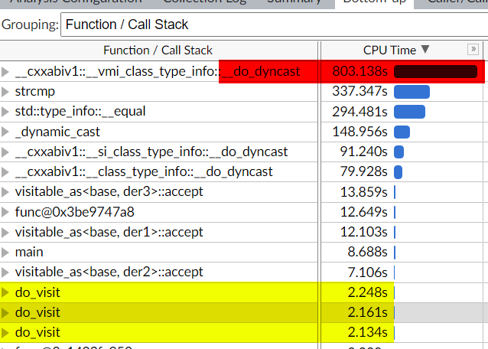
Milyen gyors?
Nem az, ~2.35 μs/látogatás (2350 ns/L)
Mi tart ennyi ideig?
Intel VTune
A dynamic_cast a ludas
~400× többet futott a dynamic_cast kódja, mint a mi „fontos” kódunk
Kerüljük!

Slide 11
Lekastolás helyett, felfele kéne
Legyen okosabb a visitor_base
Virtuális függvényhivás legyen a vad-lekasztolás helyett
std::type_info
struct visitor_base { template<class T> void visit(T* visited) { visit_imp(static_cast<void*>(visited), typeid(T)); } protected: virtual void visit_imp(void*, const std::type_info&) = 0; };
struct visitor_base { template<class T> void visit(T* visited) { visit_imp(static_cast<void*>(visited), typeid(T)); } protected: virtual void visit_imp(void*, const std::type_info&) = 0; };
Notes:
Nyilván van még virt. destruktor

Slide 12
Visitor is változik
Már neki kell eldöntenie, hogy kit látogat meg
Hajtás-kifejezés és rövidzár (fold-expression és short-circuit)
template<class... Ts> struct visitor : visitor_impl<Ts> ... { ~visitor() override = default; protected: template<class T> bool visit_one_t(void* typeless_visited, const std::type_info& tid) { if (typeid(T) != tid) return false; static_cast<visitor_impl<T>*>(this)->do_visit(static_cast<T*>(typeless_visited)); return true; } void visit_imp(void* typeless_visited, const std::type_info& tid) final { (visit_one_t<Ts>(typeless_visited, tid) || ...); } };
template<class T> bool visit_one_t(void* typeless_visited, const std::type_info& tid) { if (typeid(T) != tid) return false; static_cast<visitor_impl<T>*>(this)->do_visit(static_cast<T*>(typeless_visited)); return true; }

Slide 13
visitable_as viszont egyszerűbb
Már megegyezik a klasszikus visitornál használatos kóddal
A dinamikus visitorunk saját komplexitiását teljesen bezárta magába
template<class Base, class T> struct visitable_as : Base { void accept(visitor_base& vtor) override { auto self = static_cast<T*>(this); vtor.visit(self); } };

Slide 14
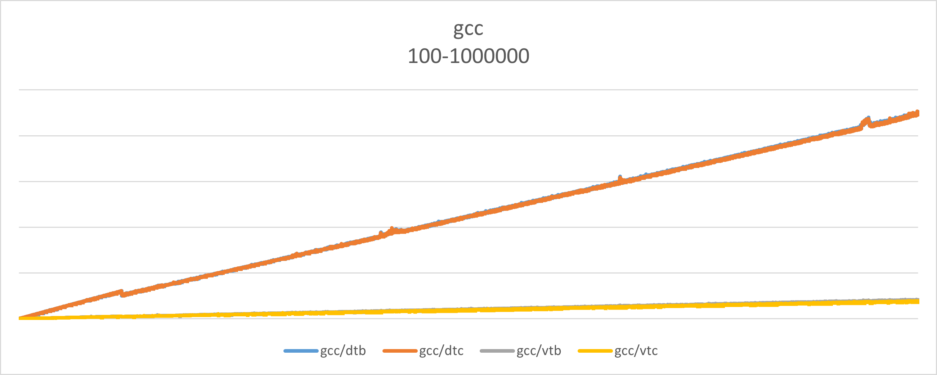
Jobb lett?
Igen, már elértünk ~0.21 μs/L, (210 ns/L)
Közel 10× gyorsulás
Lehet, még jobb?

Slide 15
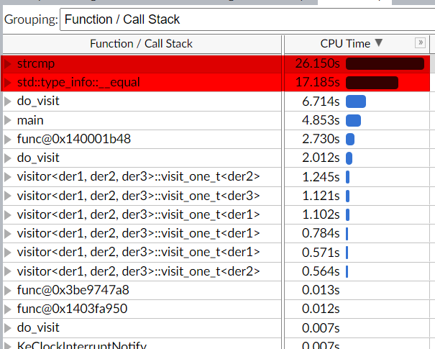
Lehetne még ennél is jobb?
Nézzük meg VTune, mit mond, mire megy el az időnk
strcmp?
Az én C++-omban?
???
libstdc++ std::type_info egyenlőség operátora string ekvivalenciára alapul

Slide 16
Dobjuk ki tehát std::type_info-t
Kell saját típus, ami képes típusazonosításra
Mást nem kell tudnia, egyszerűbb, mint std::type_info
Remélhetőleg gyorsabb is lesz
Statikus számlálóból olvassunk ki szig.mon.növekvő számokat, minden típusra
Szám összehasonlítás gyors
Egyszerű implementálni
Kevés kód: egy (ami kettő) osztály + szintaktikai cukor

Slide 17
my_typeid
my_typeid tárol egy statikus számlálót
És egy nemstatiks tagváltozóban a létrehozásakor adott típus azonosítóját
struct my_typeid { template<class T> static my_typeid id_of() { return my_typeid(my_type<T>::create(type_cntr)); } bool operator==(const my_typeid& other) const noexcept { return other._value == _value; } bool operator!=(const my_typeid& other) const noexcept = default;
private:
std::uint_fast32_t _value; inline static std::uint_fast32_t type_cntr = 1;
struct my_typeid { template<class T> static my_typeid id_of() { return my_typeid(my_type<T>::create(type_cntr)); } bool operator==(const my_typeid& other) const noexcept { return other._value == _value; } bool operator!=(const my_typeid& other) const noexcept = default;
private:
std::uint_fast32_t _value; inline static std::uint_fast32_t type_cntr = 1;
struct my_typeid { template<class T> static my_typeid id_of() { return my_typeid(my_type<T>::create(type_cntr)); } bool operator==(const my_typeid& other) const noexcept { return other._value == _value; } bool operator!=(const my_typeid& other) const noexcept = default;
private:
std::uint_fast32_t _value; inline static std::uint_fast32_t type_cntr = 1;

Slide 18
my_type<class T>
Szimplán tárolja adott T-re a hozzá tartozó szám azonosítót
Ha még nincs, akkor létrehoz egyet a számláló inkrementálásával
template<class T> struct my_type { static std::uint_fast32_t create(std::uint_fast32_t& cnt) { if (_id == 0) _id = cnt++; return _id; } private: inline static std::uint_fast32_t _id = 0; };
template<class T> struct my_type { static std::uint_fast32_t create(std::uint_fast32_t& cnt) { if (_id == 0) _id = cnt++; return _id; } private: inline static std::uint_fast32_t _id = 0; };
template<class T> struct my_type { static std::uint_fast32_t create(std::uint_fast32_t& cnt) { if (_id == 0) _id = cnt++; return _id; } private: inline static std::uint_fast32_t _id = 0; };
template<class T> static auto my_id_of = my_typeid::id_of<T>();

Slide 19
Módosítások
Egyszerű, gyakorlatilag egy* sed parancs is meg tudta volna oldani
std::type_info-t lecseréljük my_typeid-re
typeid(T)-t lecseréljük my_typeid_of<T>-re
Minden más marad
Pl.
struct visitor_base { template<class T> void visit(T* visited) { visit_imp(static_cast<void*>(visited), my_id_of<T>); } protected: virtual void visit_imp(void*, my_typeid) = 0; };
* kettő

Slide 20
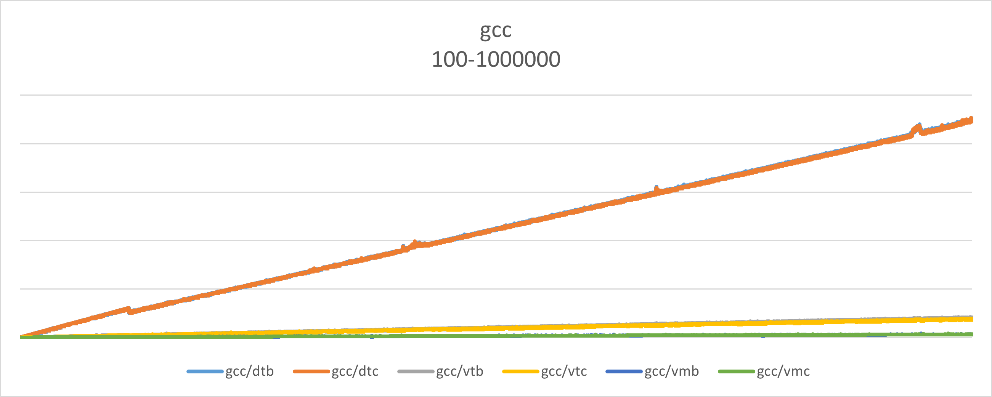
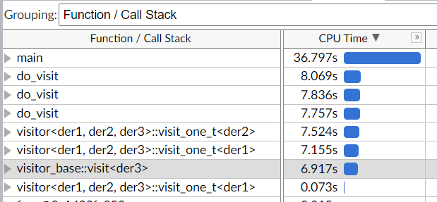
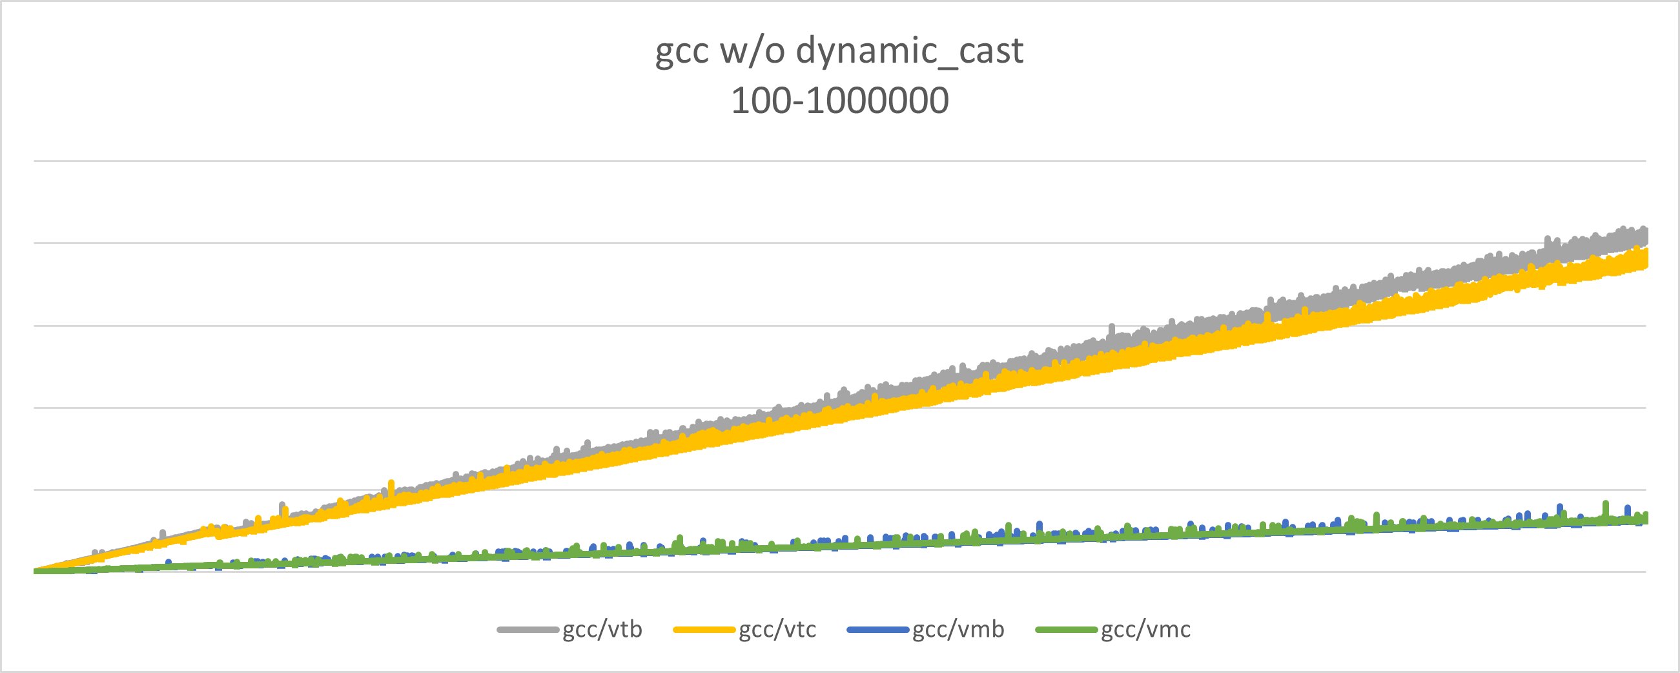
Milyen lett a futásidő?
Itt játszik tust a zenekar.
35 ns/L (0.035 μs/L)
Győztünk; ez már elmegy cachenek
Főleg ha std::stringstream sebességéhez nézzük
VTune-ban sem látszik nagyon semmi

Slide 21
Cache implementálás
Innentől triviális, csak implementálni kell a dinamikus visitorunkat
cache képes fogadni a visitort
struct cache { virtual void accept(visitor_base& vtor) = 0; virtual ~cache() noexcept = default; };

Slide 22
Konkrét cache típusok
Mindenki akinek van elcachelendő típusa, az csinál egy ilyen osztályt
visitable_cache<T> = visitable_as<cache, T>
Két dolgot kell implementálni
Konstruktor
Egy get_value_ptr() konstans tagfüggvény, ami ad egy pointert a tárolt értékre
struct int_cache : visitable_cache<int_cache> { int_cache(int data) noexcept : _data(data) { } const int* get_value_ptr() const { return &_data; } private: int _data; };

Slide 23
cache_visitor_for<T>
Megnézi, hogy olyan típus van-e, amit akar látogatni (T-hez tartozó cache típus)
Cache típusokat el lehet tárolni egy cache_factory<T>-ben
Ő felelős T létrehozására stringből
::cache_type megmondja a konkrét cache típust
template<class T> struct cache_visitor_for final : visitor<…::cache_type> { void do_visit(cache_type& visited) final { _data = visited.get_value_ptr(); }
bool valid() const noexcept { return _data != nullptr; } const T& value() const noexcept { return *_data; } private: const T* _data = nullptr; };

Slide 24
Köszönöm a figyelmet
Teljes feladat:
https://infocpp.iit.bme.hu/hf_otlet listából
Konfiguráció beolvasó
Teljes HF megoldás
JPorta pszeudo C++17 szupportja* miatt kicsit elrondult szegény, nem feltétlen ajánlott megnézni; főleg értelmezési szempontból a véges sok #ifdef CPORTA miatt nem ideális
https://github.com/bodand/confy
Jól-dokumentált kód a dinamikus visitorok értelmezésére
https://github.com/bodand/progkonf2022
Erősen WIP
Előadás fóliák is itt
* Eredetileg C++20-ra írtam… és 17 is alig lett

